Slide 1
虚拟现实购物平台
-- WebGL展示系统研究与开发
14电信实验班 孙晓明
指导老师： 宋滢老师

Slide 2
1. 项目背景及意义
3.技术方案
Contents
4.预期目标
2.研究内容

Slide 3
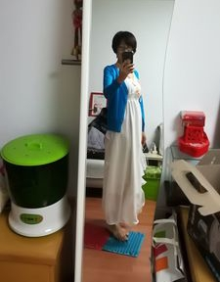

目前网购平台
卖家展示
买家展示

Slide 4

项目背景及意义
虚拟现实技术
是一种可以创建和体验虚拟世界的计算机系统。它利用计算机实现多元信息融合的、可交互的三维动态实景和行为的系统仿真使得用户沉浸到虚拟构建的环境中。
主要应用：
游戏、娱乐、军事、以及Web3D

Slide 5
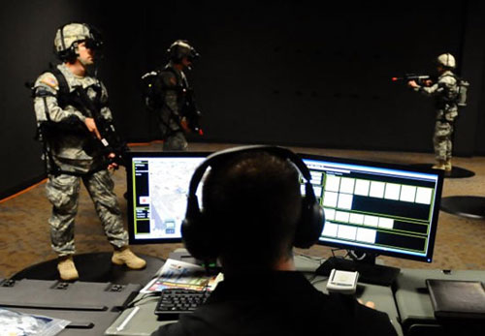
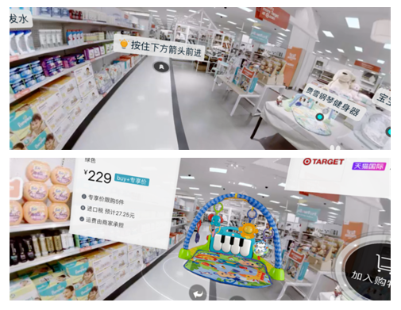
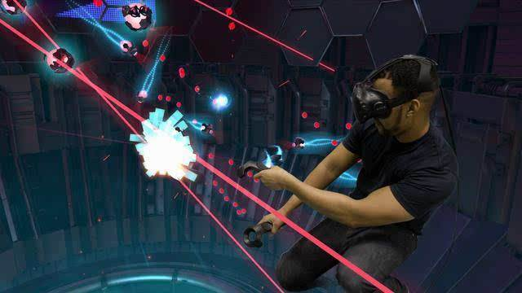
国外研究状况
国内研究状况
Buy+
虚拟试衣间
美国： 军事领域
日本： 游戏领域

Slide 6
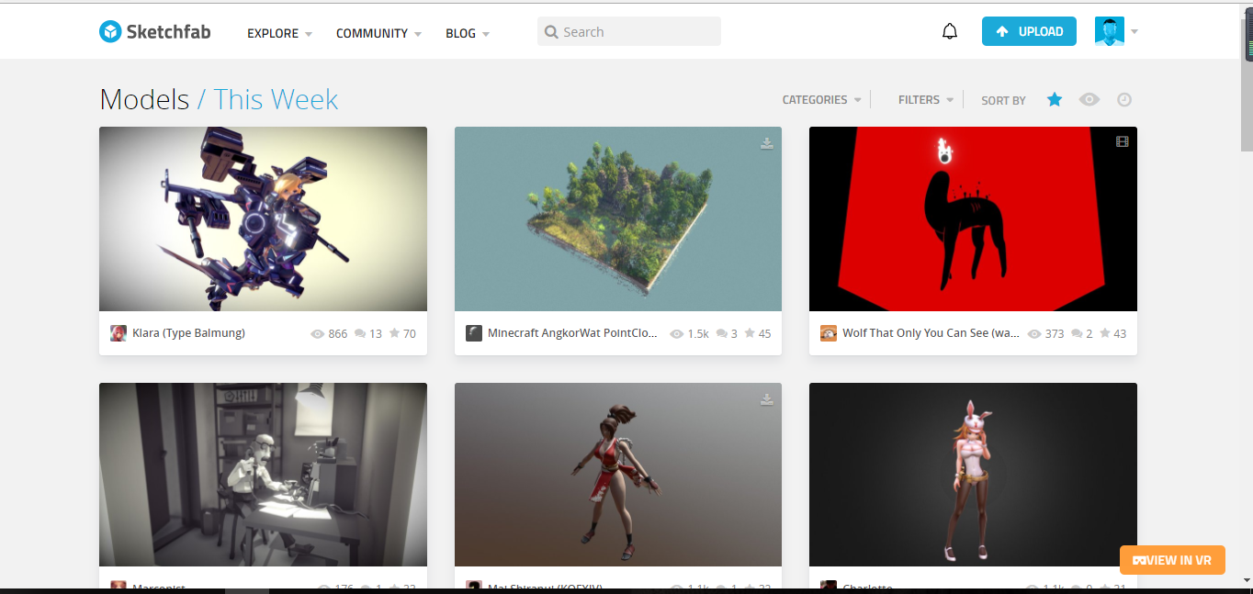
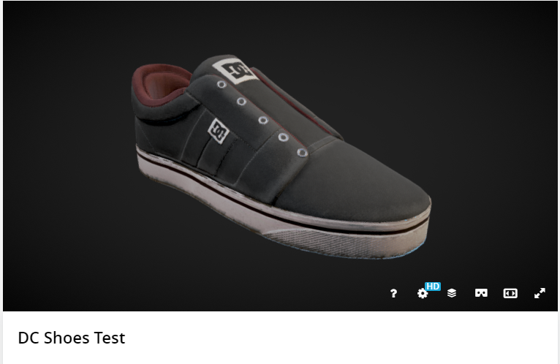
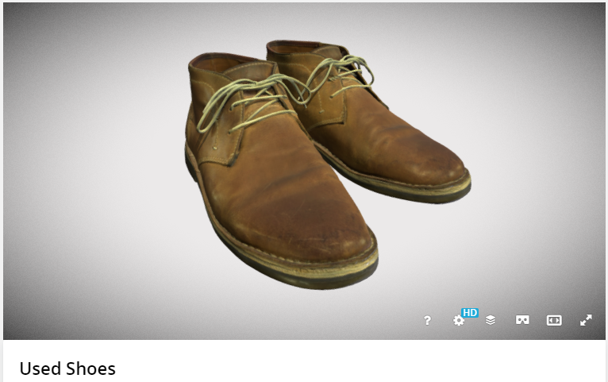
Web3D

Slide 7
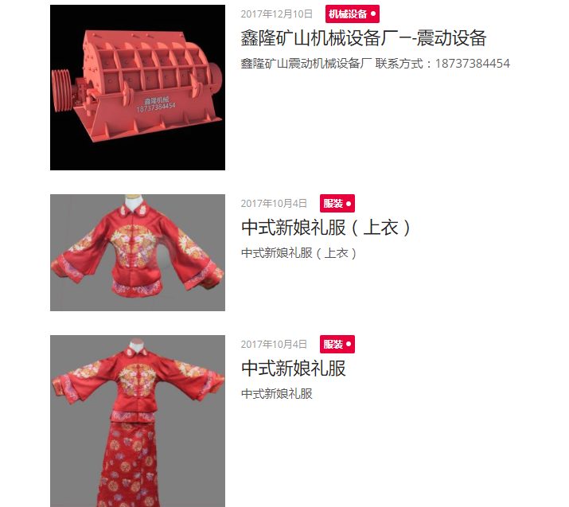
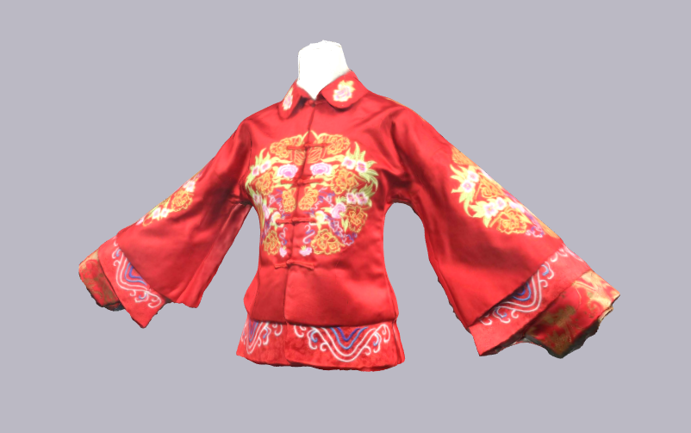
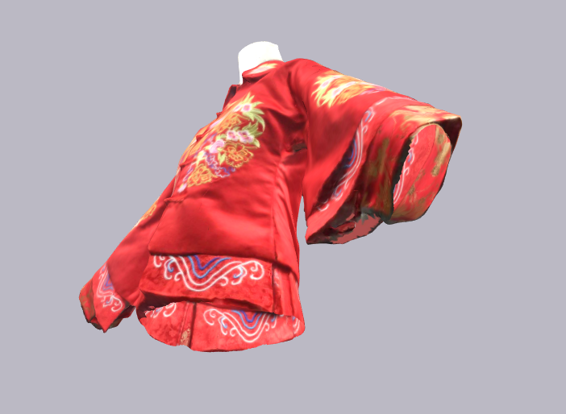

Slide 8
意 义
突破
实现
实现
投影和反走样算法
传统购物
商品3D展示

Slide 9
研究内容
阴影算法以及反走样算法的优化
商品3D展示
购物网站搭建

Slide 10
技术方案
Eclipse
Spring MVC
Node.js
Three.js(js)
OpenGL
WebGL

Slide 11
技术难点
1、商品的三维
立体展示
2、投影、反走样算法的实现

Slide 12
商品的三维立体展示
算法的实现和优化
预期
目标
模拟真实光照、阴影
便利购物

Slide 13
THANKS

